Slide 1
微电子学院
微电子科学与工程
专业简介
周嘉
2014/3/22

Slide 2
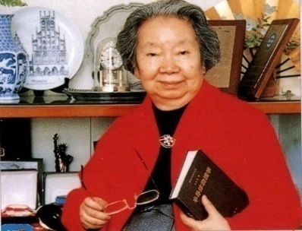
总体概况
复旦大学微电子学科发展历史
微电子学院
微电子研究院
微电子学系
微纳电子科技
创新平台
谢希德 院士
国家重点
学科
国家集成电路人
才培养基地
半导体物理
专业
专用集成电路与
系统
国家重点实验室
1956
1984
1988
1992
2002
2004
2006
2008
2012
2014
1956年北京大学、复旦大学、吉林大学、厦门大学和南京大学联合在北京大学开办了半导体物理专业，共同培养了新中国第一批半导体人才。

Slide 3
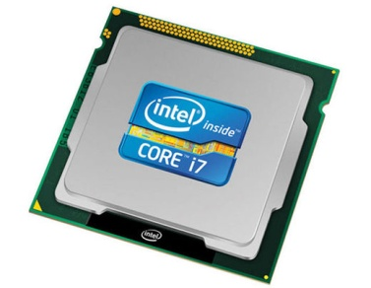
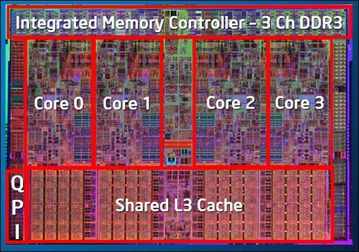
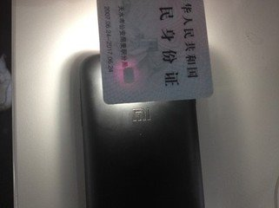
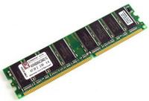
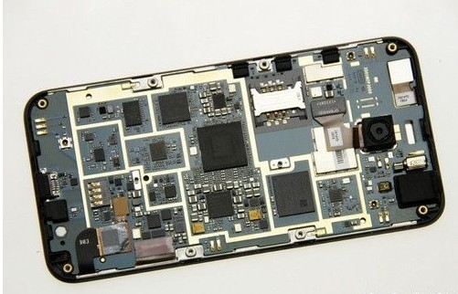

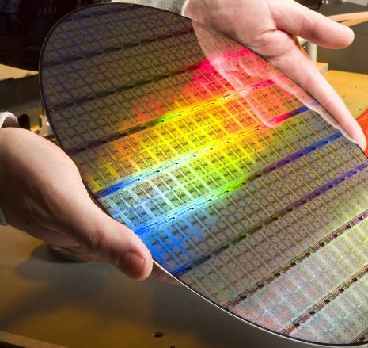
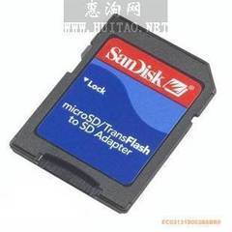
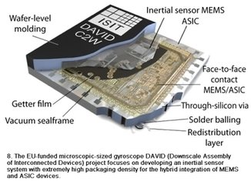
芯片无处不在
半导体器件的集成

Slide 4
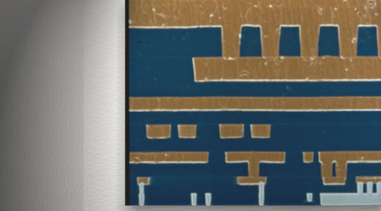
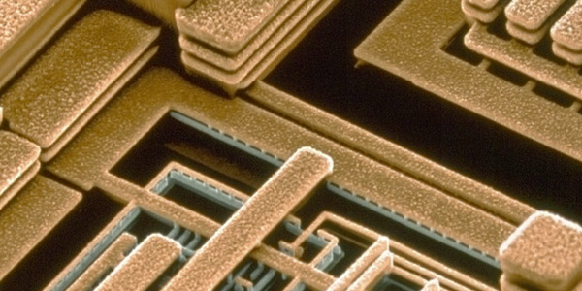
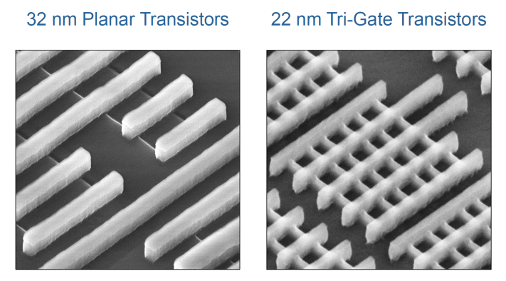
Actual cross-section of a modern microprocessor chip
from IBM
Cu
W
n
p
n

Slide 5
专业概览
工艺与器件
Process & Devices
电路设计
IC design
微纳系统
MEMS
设计(工艺)辅助
CAD

Slide 6
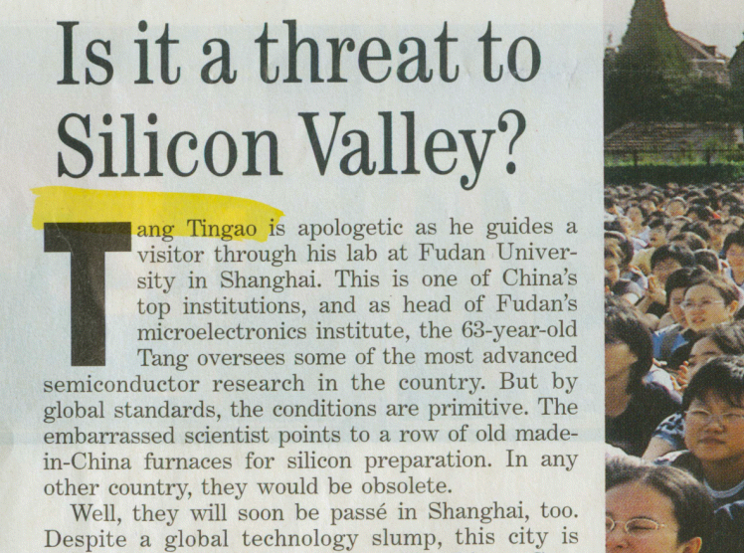
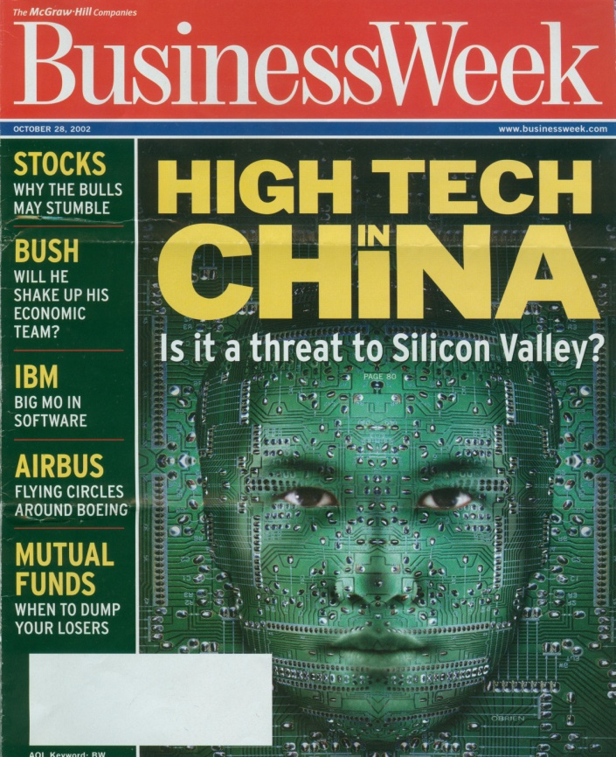
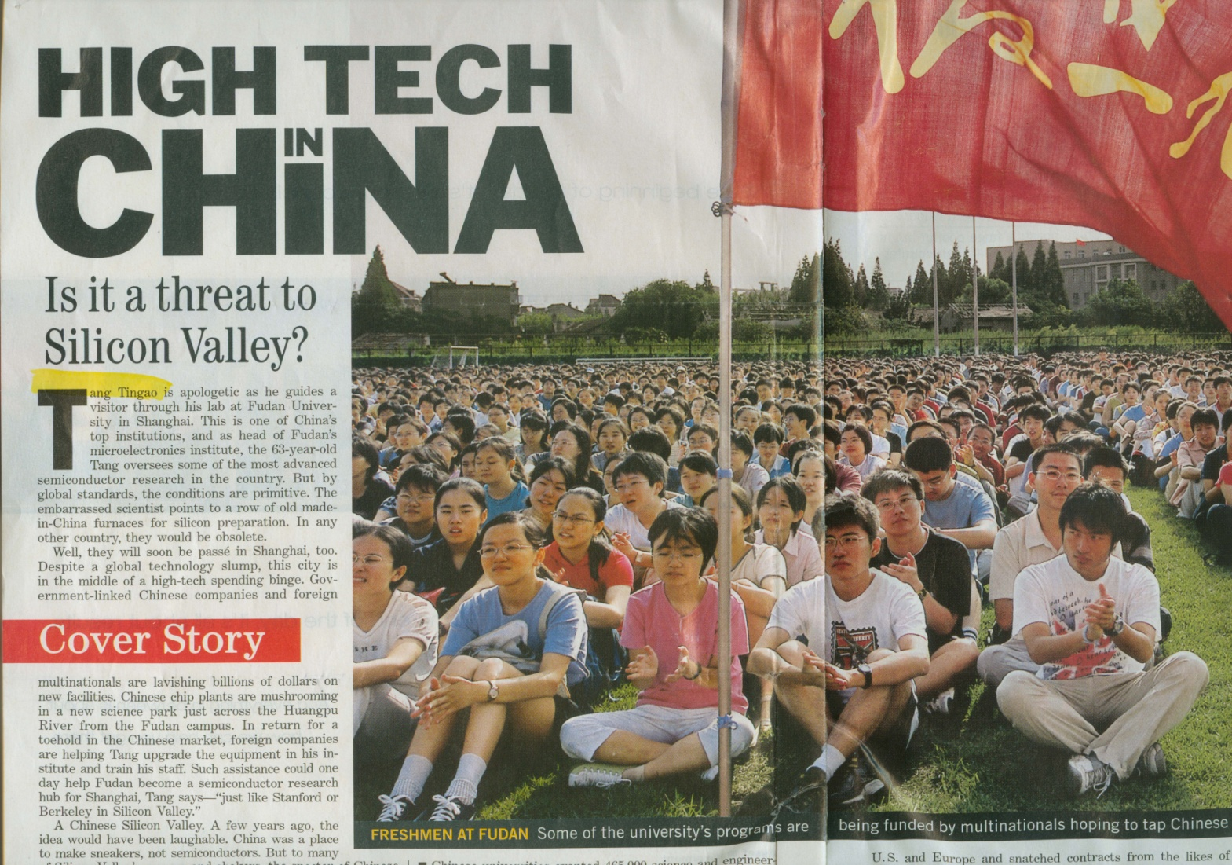
复旦大学微电子的历史使命
Shanghai is becoming “Silicon Valley”,
Fudan will take an important part
2014/4/22
6

Slide 7
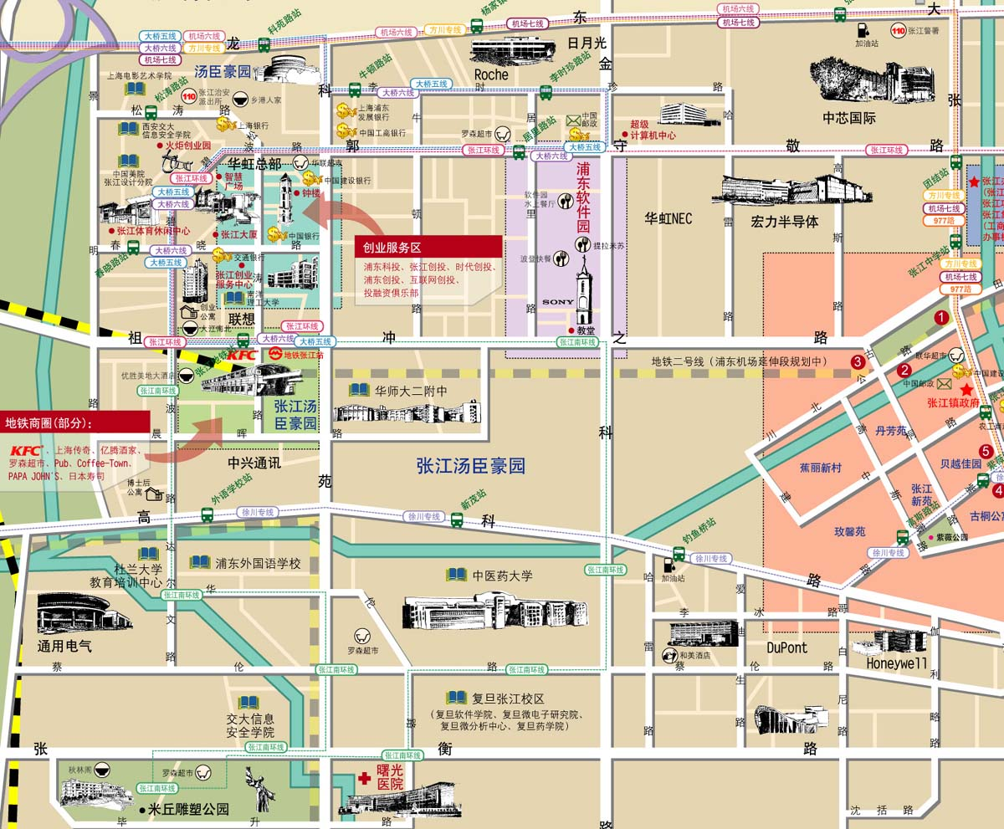
中芯国际
宏力半导体
华虹NEC
华力微电子
联芯科技
华为
展讯
AMD
IBM
NVDIA
MARVELL
ADI
Microchip
VERISILICON
VERIGY
… …
被集成电路、通信、制造企业环绕的产学研基地：复旦大学张江校区
7

Slide 8
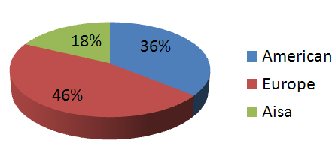
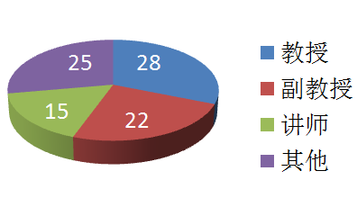
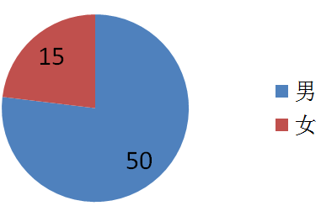
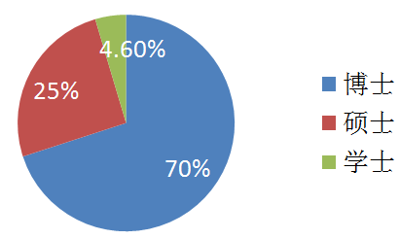
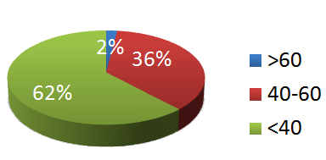
现有师资
46 位老师有海外经历
    Full professor: 28
    Associate professor: 22
    Assistant professor: 15
    Others: 25
性别
年纪

Slide 9

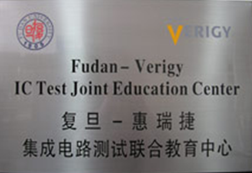

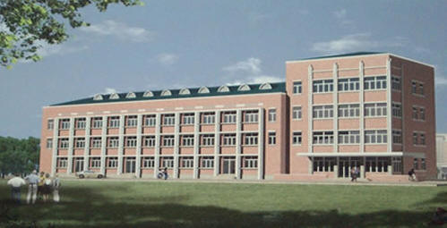
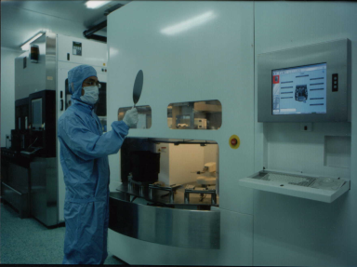
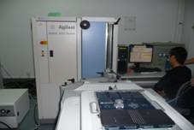
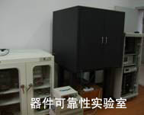
环境
8000M²的实验室和办公用房——净化实验室700M²
SOC设计子技术平台
分析与测试子技术平台
器件工艺子技术平台

Slide 10
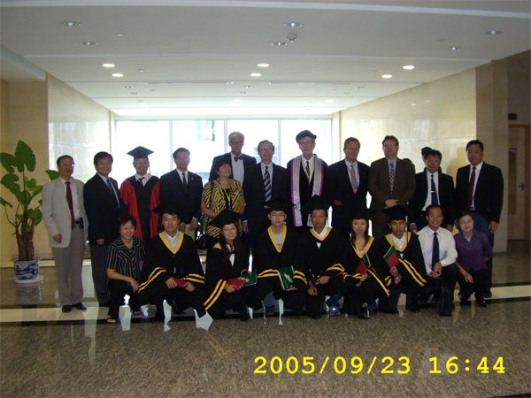


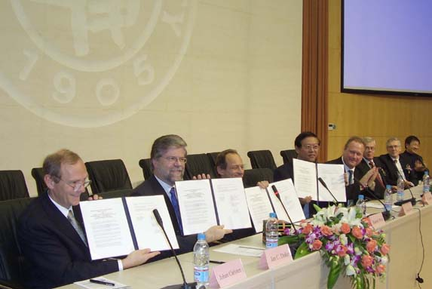


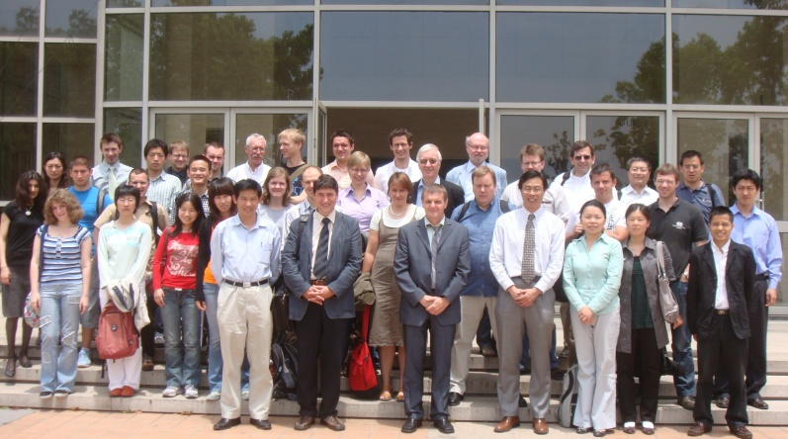





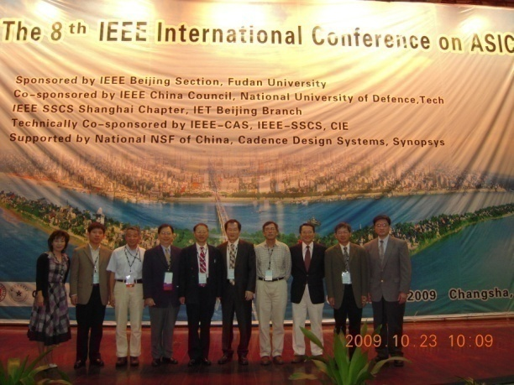
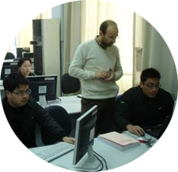
国际合作
FUDAN-TU DELFT
international school of microelectronics
Fudan-KTH Joint International Master Program
China-Germany International
Research Training Group (PhD)

Slide 11
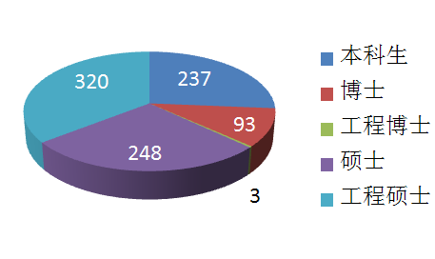

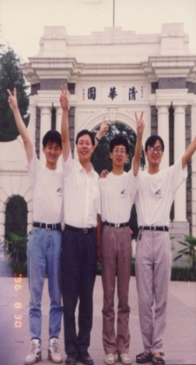

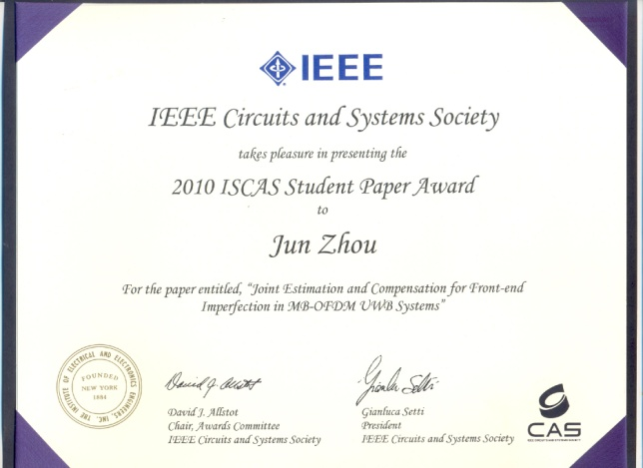


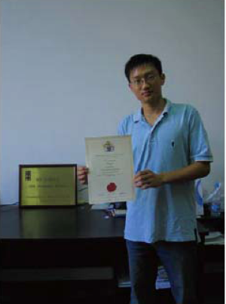
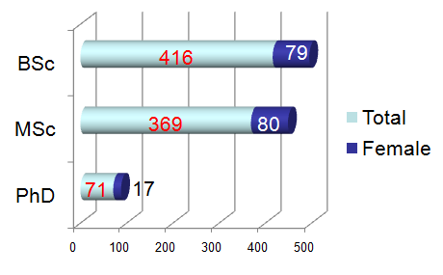
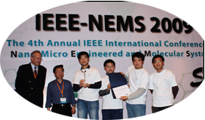
学生情况
现有学生
过去5年发放的学位
IET Scholarship

Slide 12
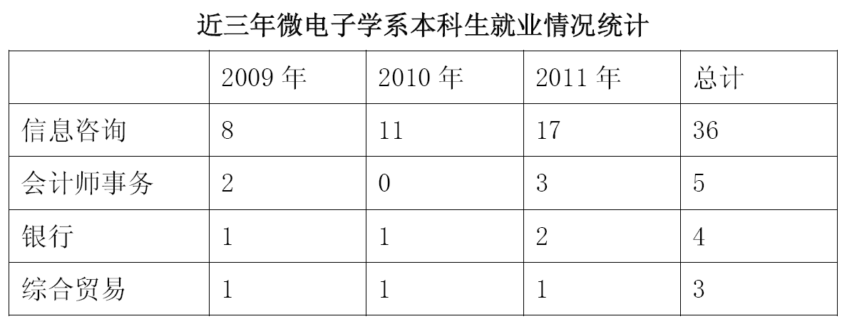
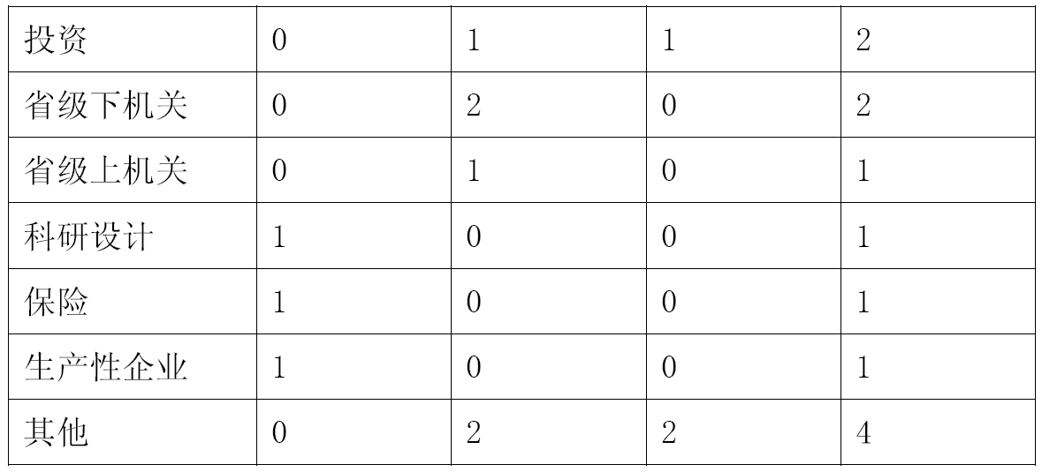
本科就业情况（1）

Slide 13
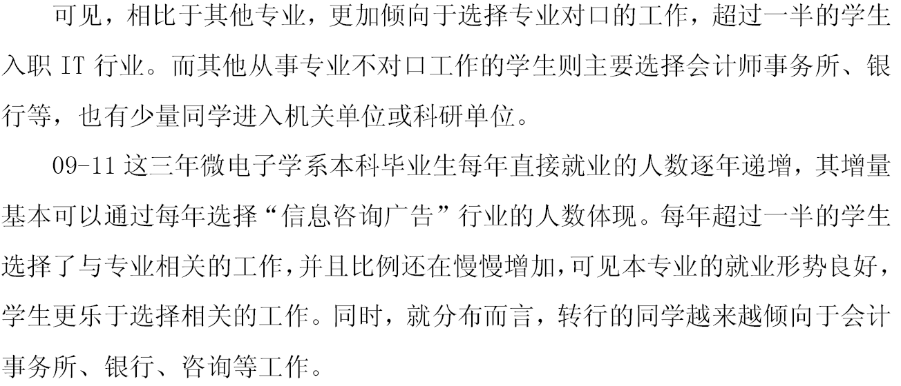
本科就业情况（2）

Slide 14
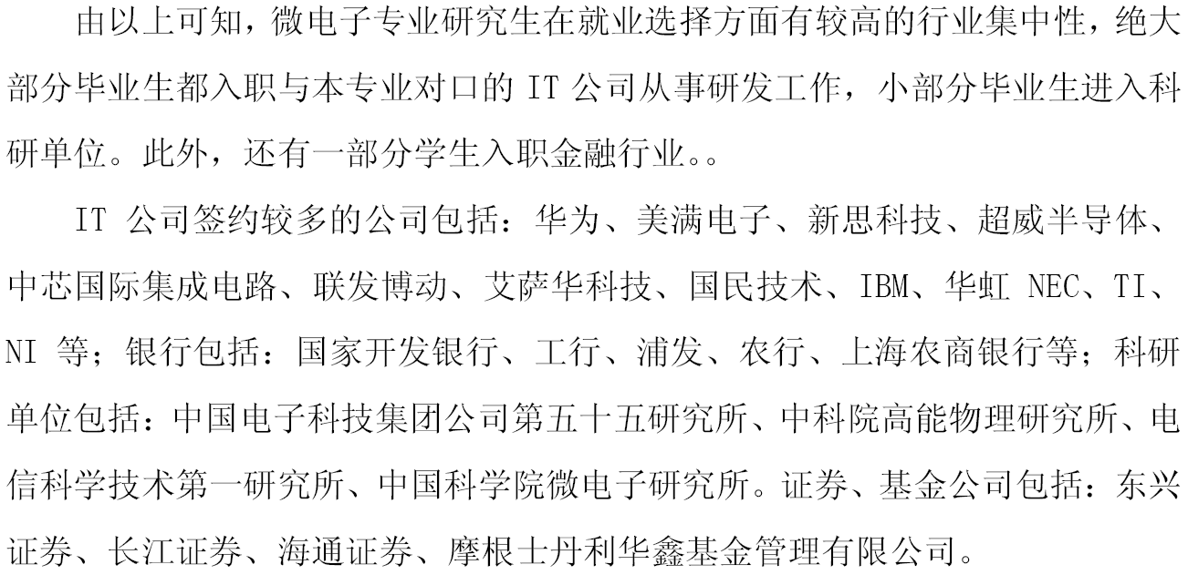
研究生就业情况

Slide 15
课程结构：基础类
知识：学习自然人文知识，建立知识产权观念
创新：培养创新意识，成为未来发展的驱动力
素质：培养做人基本素质，成为合格社会公民
精神：培养良好职业精神，为进入社会做好准备
公共基础课
专业基础课
专业课
应用实践课
科学基础：高等数学、工程数学、半导体物理、器件物理
专业基础：模拟电路、数字电路、高频电路基础、编程
综合基础：计算机体系结构、微机原理与接口
认同基础：专业兴趣与行业认同培养，选择确认发展方向

Slide 16
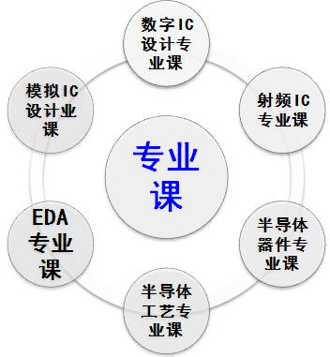
课程结构：专业课/应用实践课
应用
实践课
认识实习
模电实验
数字实验
器件实验
微机接口实验
工艺实验
ASIC实验
高频电路实验
FPGA实验
生产实习
毕业论文

Slide 17
复旦微电子学院人才培养的目标
集成电路复合型人才培养
信息科学
生物医学
工业制造
材料科学
化学科学
物理学
……
管理科学
核心技术的开拓者
交叉领域的探索者
IC产业的领军者
领军人才的摇篮：毕业生就业率100％。培养的大批研究生进入工业界和学术界，成为国内微电子领域的中坚力量。

Slide 18
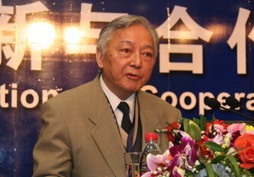
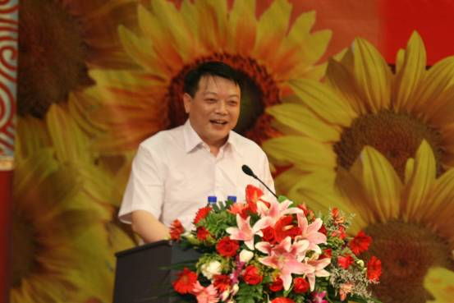
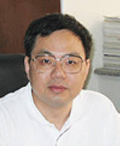
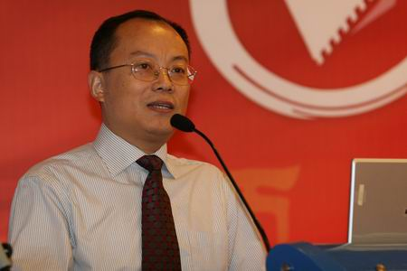
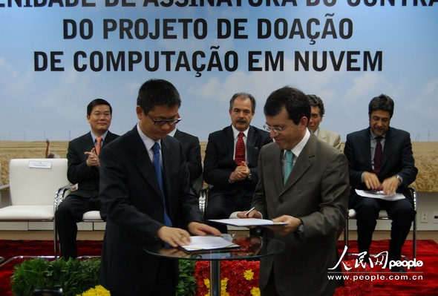
  著名本科校友
  马俊如
  叶甜春
  陈向东
  刘伟平
  张顺茂
  ……

Slide 19
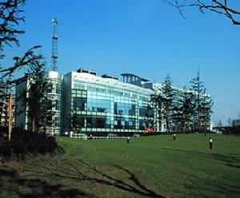
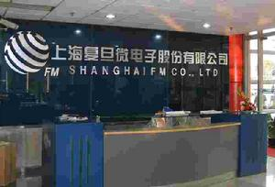
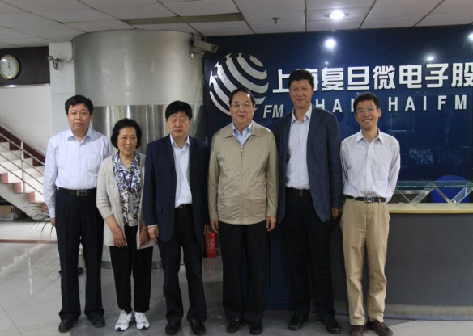
成果转化
成果转化-“复旦微电”
1998年7月，由复旦大学“专用集成电路与系统国家重点实验室”、上海商业投资公司出资创建了复旦微电子公司。
2000年8月4日在香港创业板上市（股票代码：8102），成为国内集成电路设计行业第1家上市企业。

Slide 20
谢谢！

